Slide 1

Jan Potočnik, Gal Povsod, Jožef Satler

Slide 2
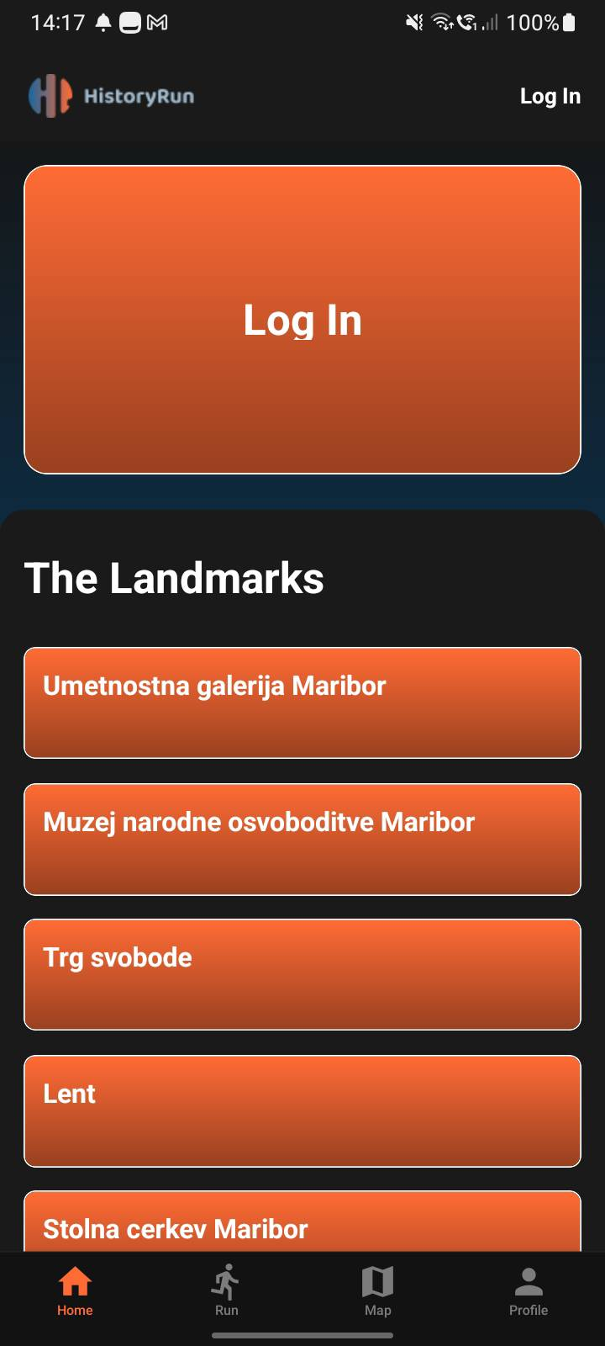
Kaj je History run?
Gre za aplikacijo, ki združuje gibanje, zdrav način življenja in spoznavanje zgodovine.
Kako uporabljati?
Prijavi se ali pa si naredi nov uporabniški račun
Izberi lokacijo, ki bi jo rad obiskal
Na zemljevidu poglej, če ti ustreza in prični aktivnost
Sledi zarisani poti na zaslonu in spremljaj svojo hitrost in pretečeno razdaljo
Ko prispeš se ti lokacija doda na spisek obiskanih na profilu.
HISTORY RUN – Predstavitev projekta

Slide 3
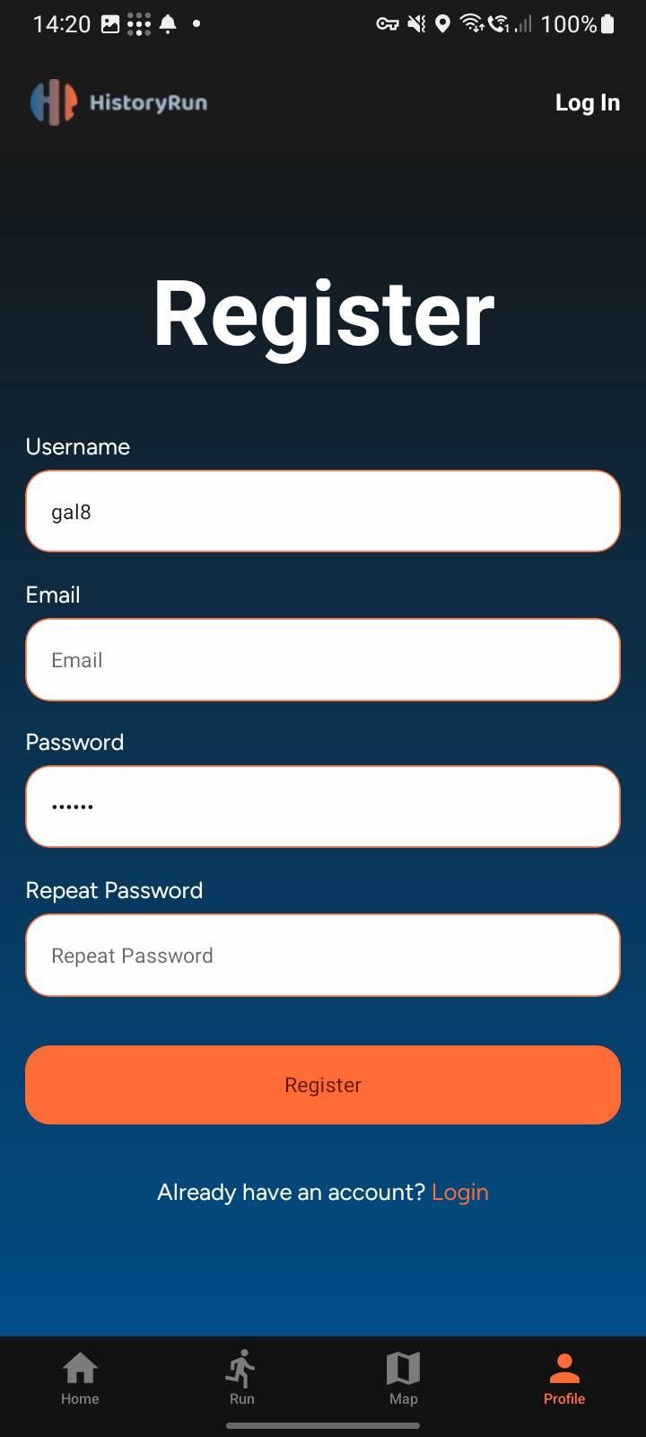
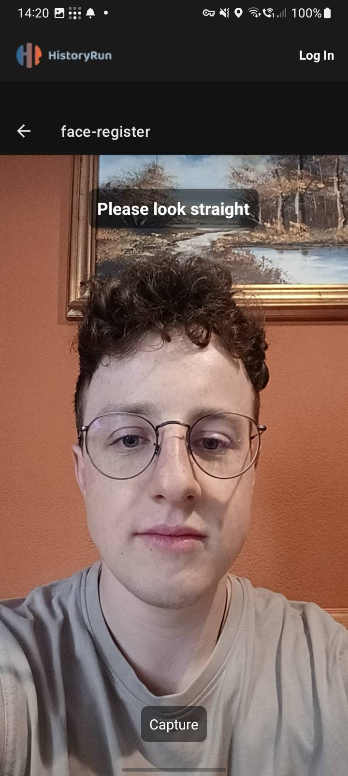
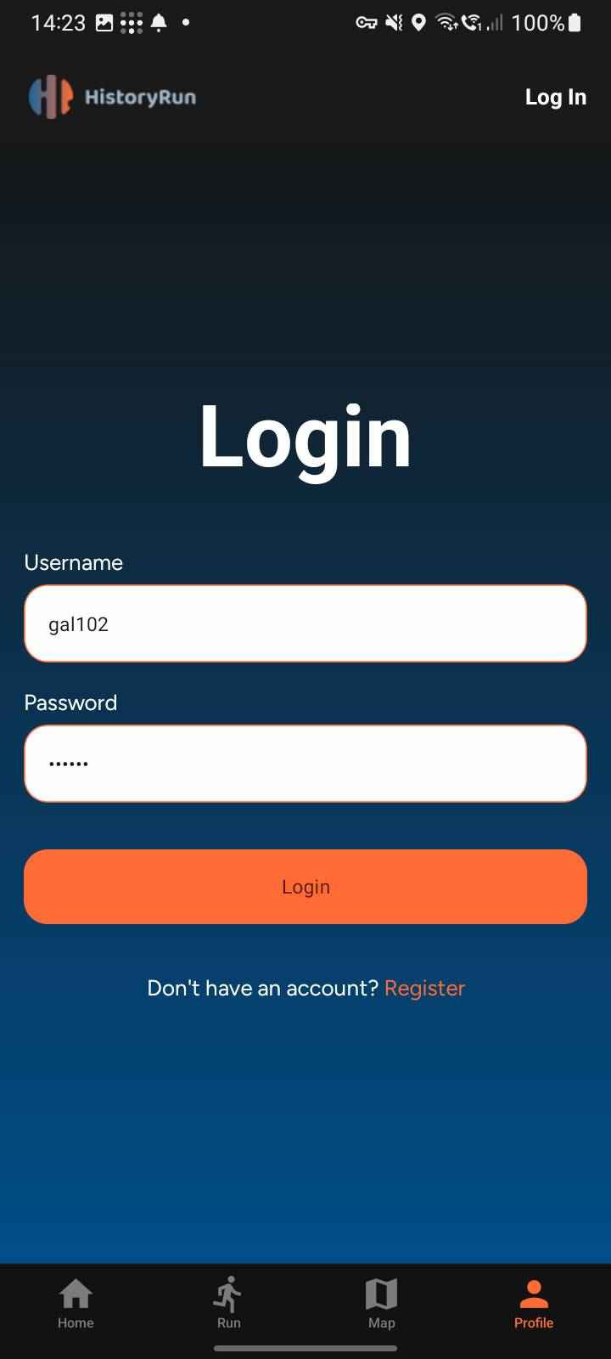
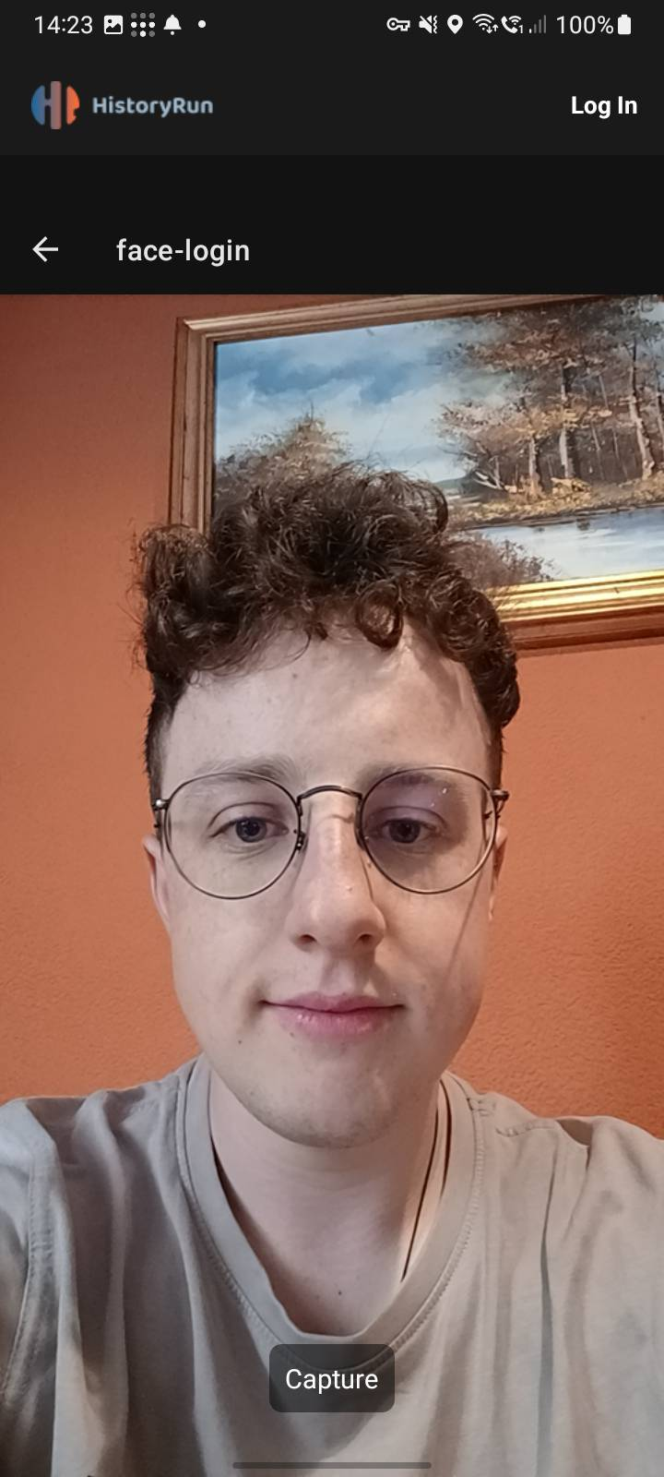
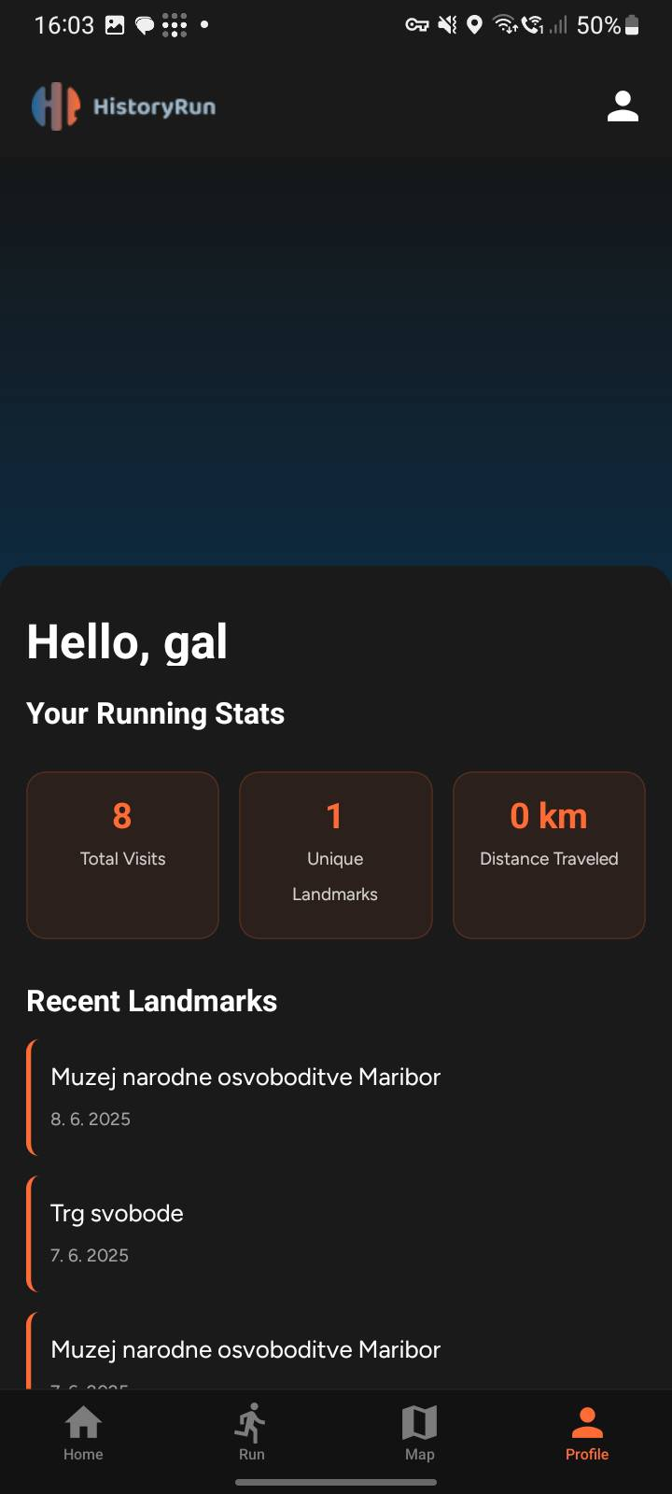
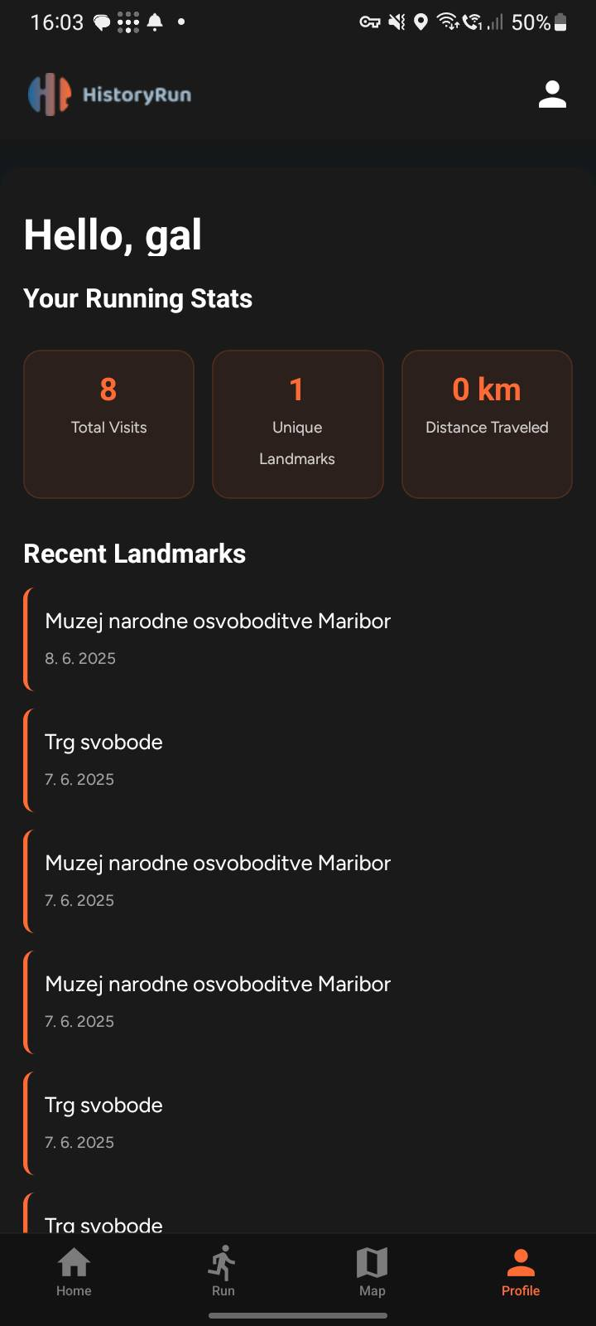
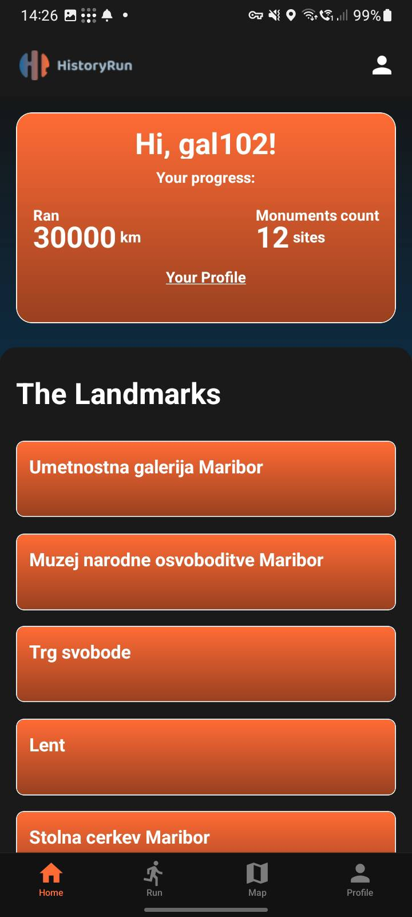
Registracija in prijava
Uporabniški račun si lahko ustvarimo z register, prijavimo pa se v preprostem login pogledu. Ko se uporabnik registrira ga aplikacija usmeri na slikanje obraza, ki bo uporabljen pri 2FA.
HISTORY RUN – Predstavitev projekta

Slide 4
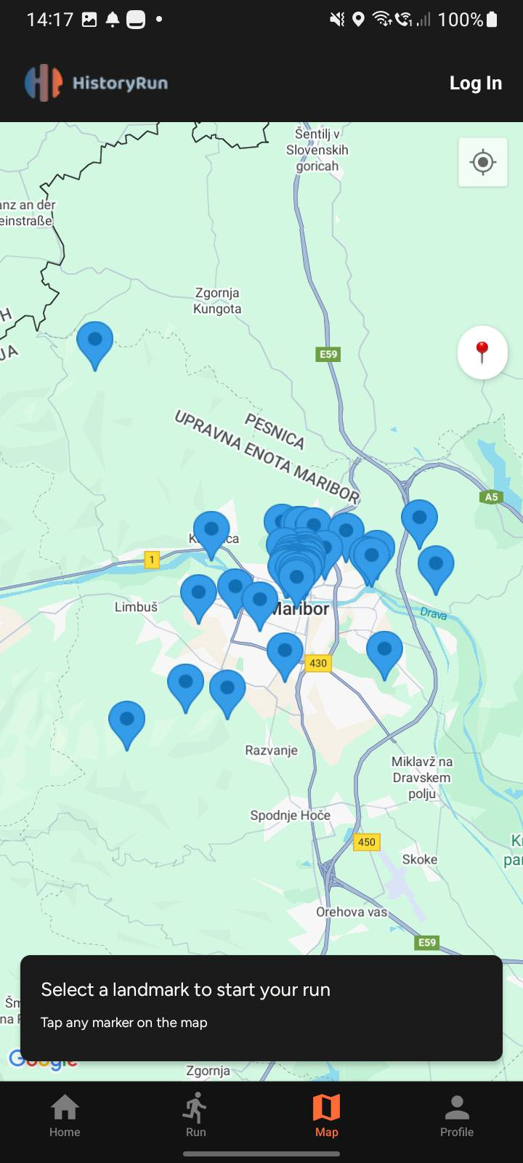
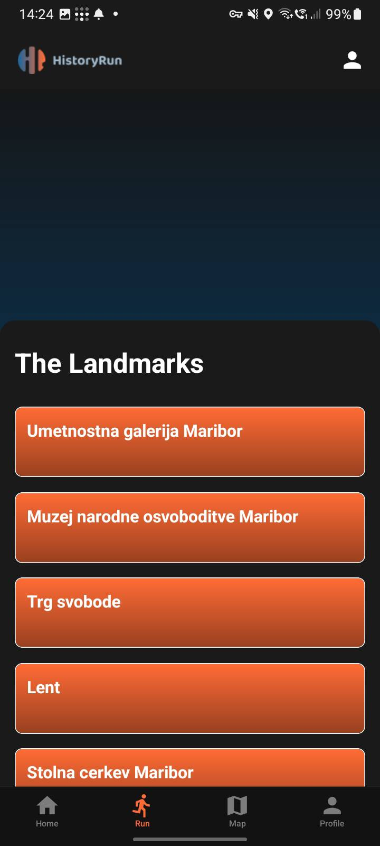
Izbira aktivnosti
Po registraciji uporabnika usmerimo na spisek vseh mogočih lokacij med katerimi lahko uporabnik izbira.
HISTORY RUN – Predstavitev projekta

Slide 5
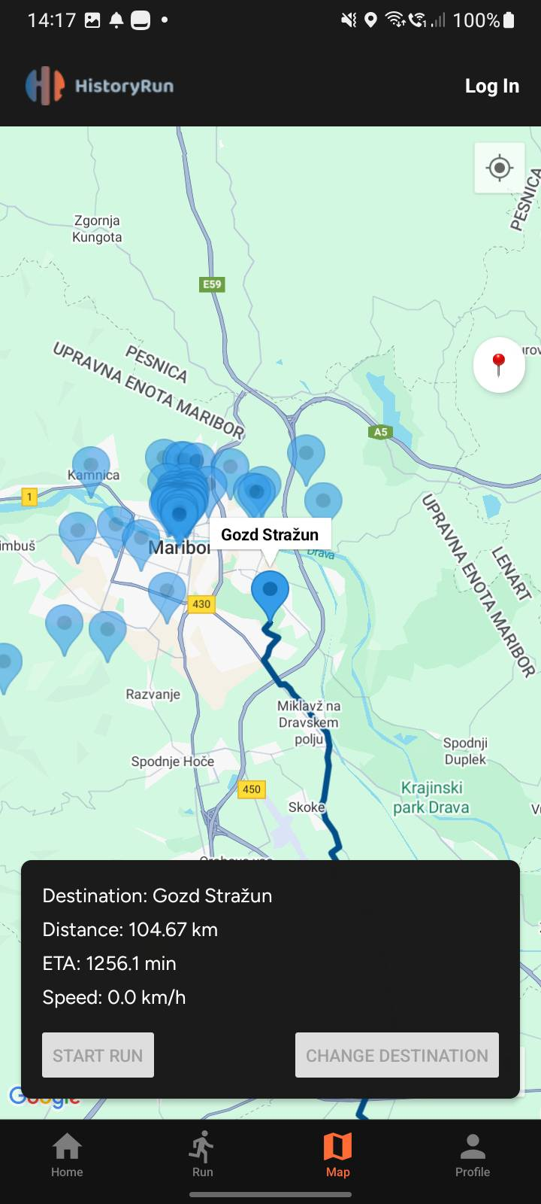
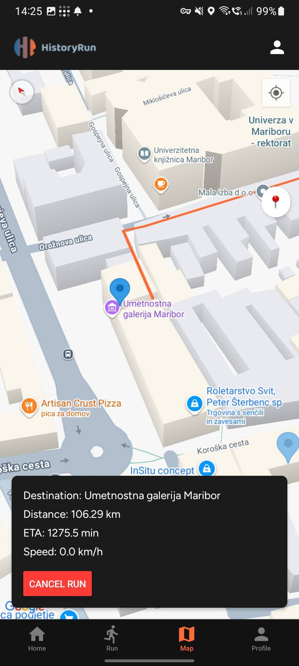
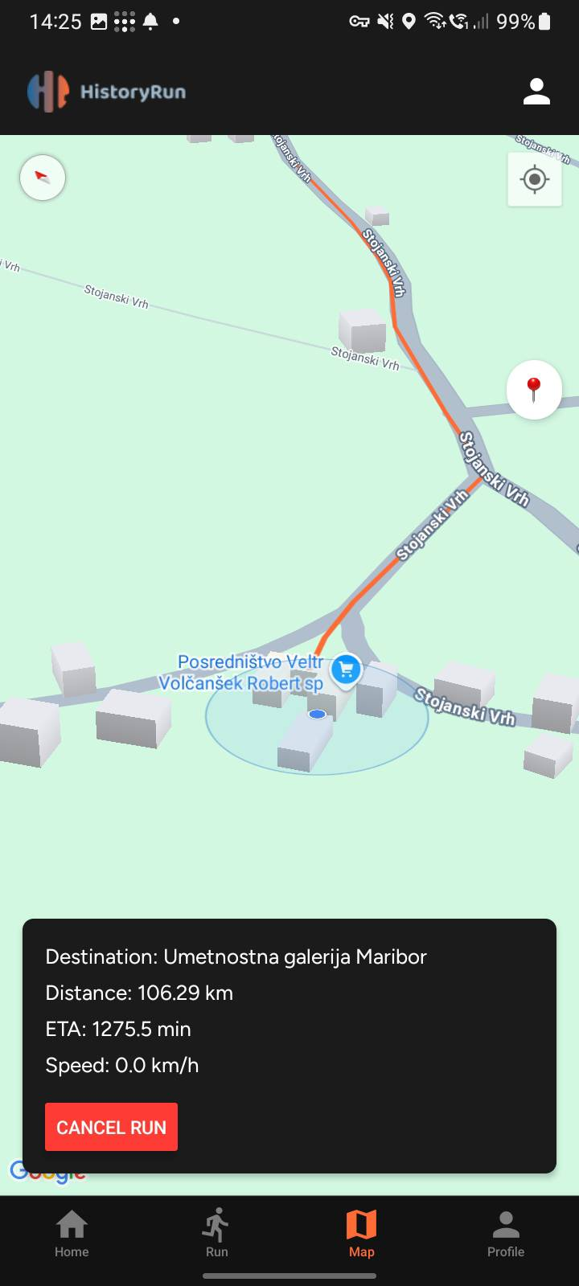
Pregled aktivnosti
Ko uporabnik izbere katero aktivnost želi opravljati, se na zemljevidu izriše pot do lokacije, razdalja, ETA in hitrost.
HISTORY RUN – Predstavitev projekta

Slide 6
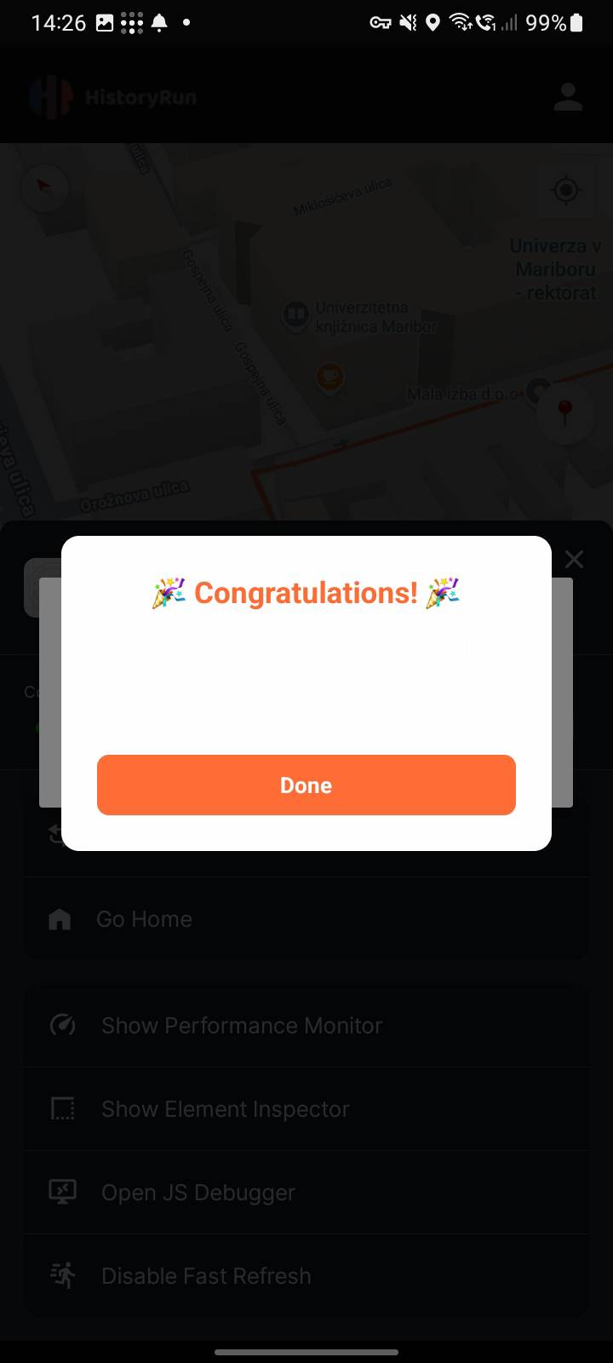
Zaključek aktivnosti
Ko uporabnik konča aktivnost ga usmeri na končni zaslon. V podatkovni
bazi posodobi njegovo aktivnost, ki pa je vidna v admin panelu.
HISTORY RUN – Predstavitev projekta

Slide 7
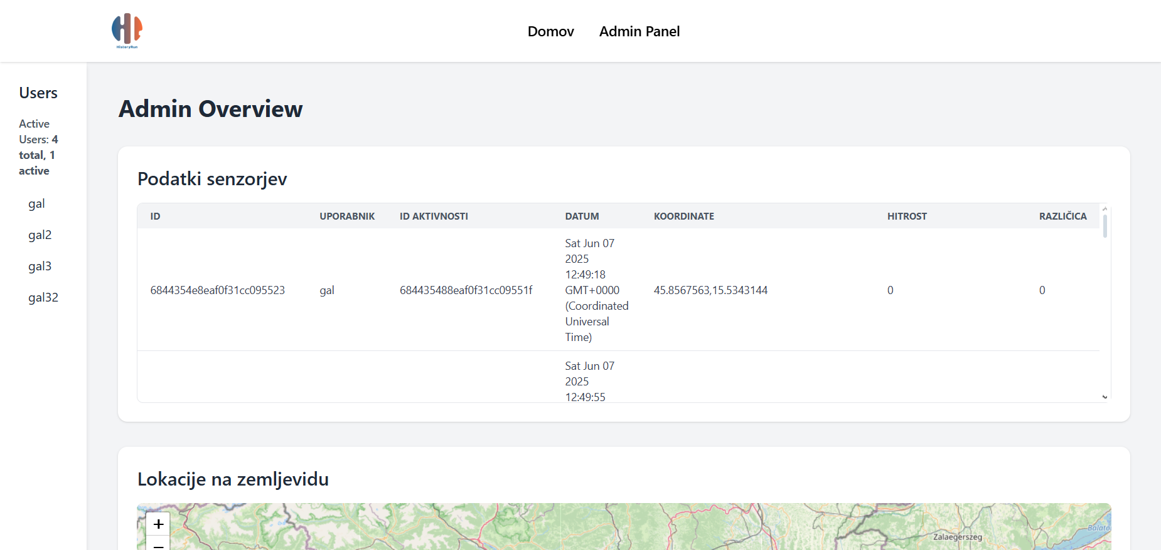
Spletni vmesnik – Admin panel
Spletni vmesnik nam služi kot admin panel za pregled vseh akcij povezanih z aplikacijo.
Zajema 5 glavnih lastnosti aplikacije:
Prikaz registriranih in aktivnih uporabnikov
Prikaz podatkov iz senzorjev
Prikaz lokacij na zemljevidu
Prikaz možnih lokacij
Prikaz aktivnosti uporabnikov
Tehnologija, ki smo jo uporabljaji je Node.js
po MVC arhitekturi, za dizajn pa smo uporabili
tailwind css knjižico.
HISTORY RUN – Predstavitev projekta

